Slide 1

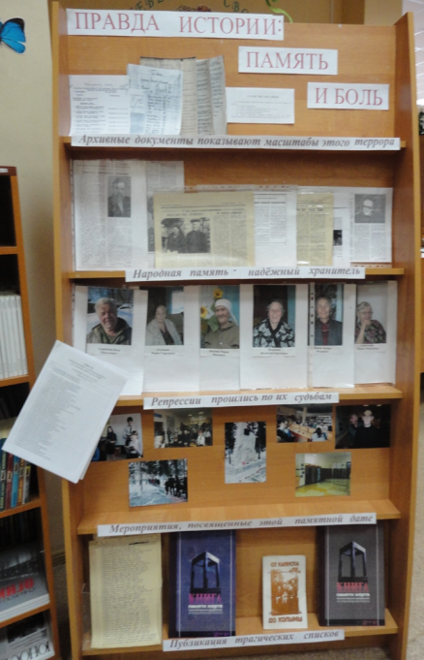
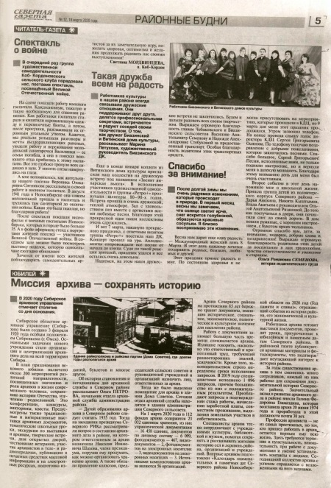
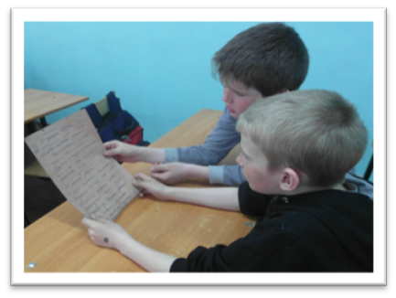

Архив – это не скучно

Slide 2
Постановление ВЦИК и СНК РСФСР от 10.12.1934 г. «О районных архивах»
ГАНО. Ф.Р-47. Оп.1. Д.1862. Л.3-4.

Slide 3
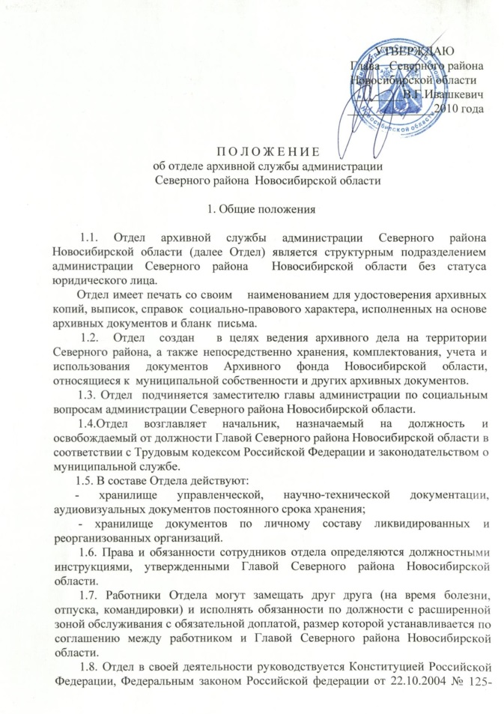
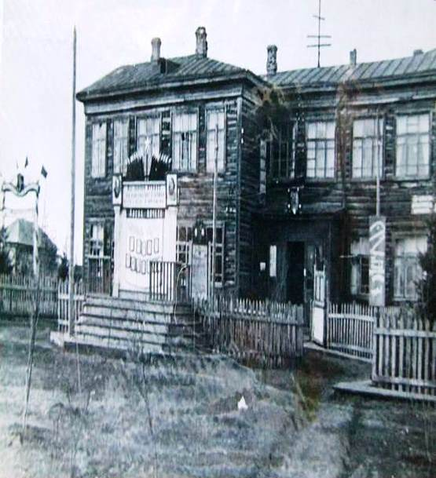
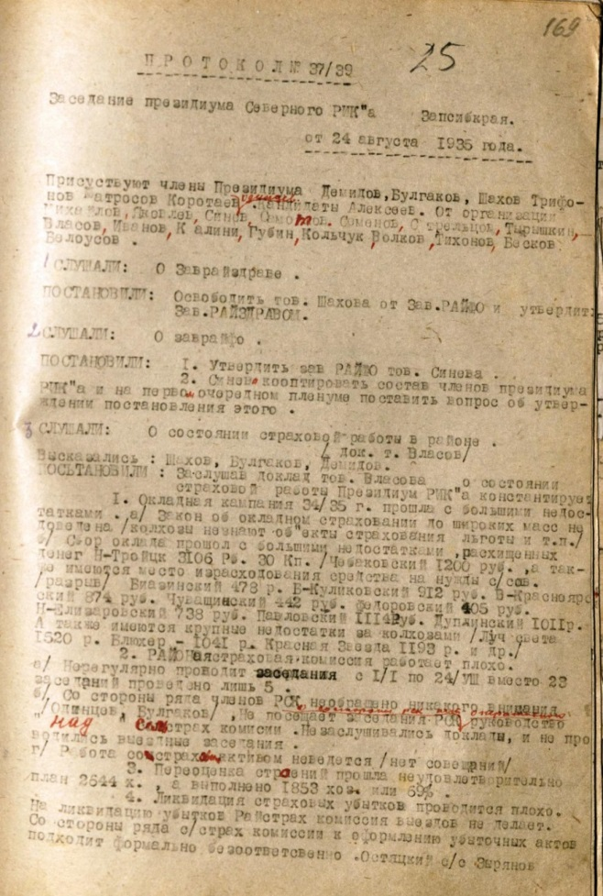
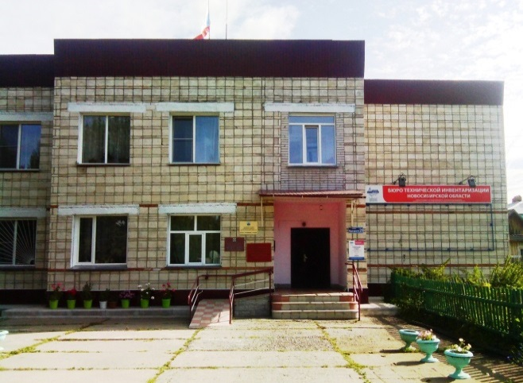
Датой образования архивной службы Северного района считается 1935 год
РАСПОЛОЖЕНИЕ РАЙОННОГО
АРХИВА В РАЗНЫЕ ГОДЫ
До 1989 года
В 1990 году выделено помещение
в здании Северного сельсовета района
Ф.5 Оп.1 Д. 14 Л. 169

Slide 4
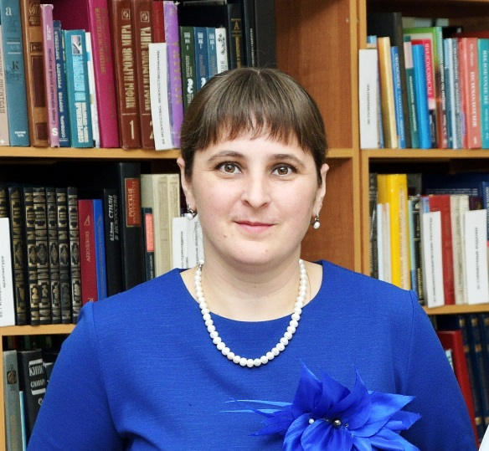
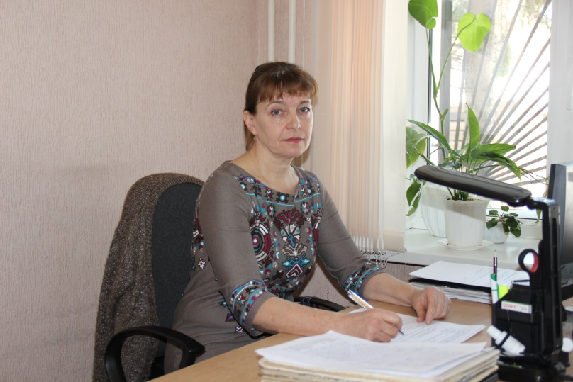

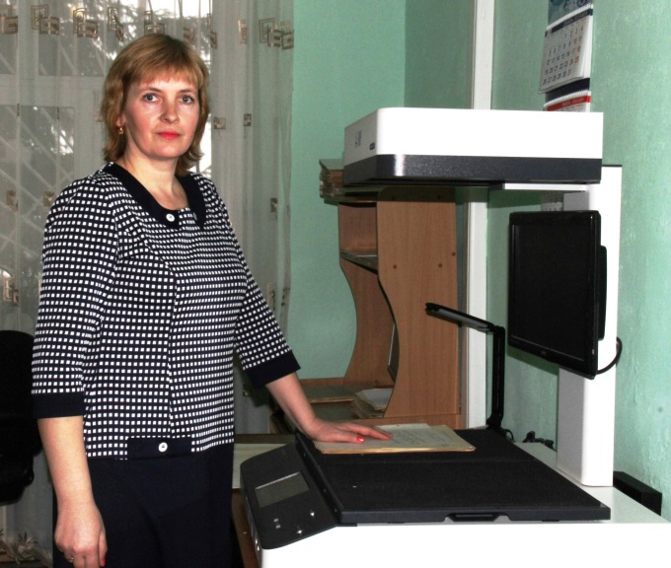
Сандзюк Галина Ивановна,
специалист 1 разряда
Петрова Ольга Николаевна, начальник отдела
Новосибирская область,
Северный район, село Северное,
ул. Урицкого, 20, 632080
Тел. (383) 60 22 539
E-mail: arxivsev@mail.ru
Иванова Ольга Геннадьевна, специалист 2 разряда
Смертина Валентина Геннадьевна, старший инспектор
Часы работы: с 8-00 до 17-12, перерыв с 13-00 до 14-00. Прием граждан: ежедневно с 8-00 до 17-12.

Slide 5
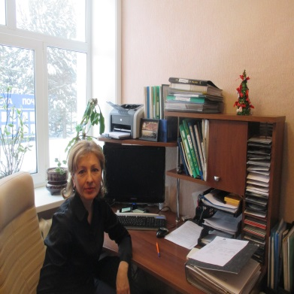
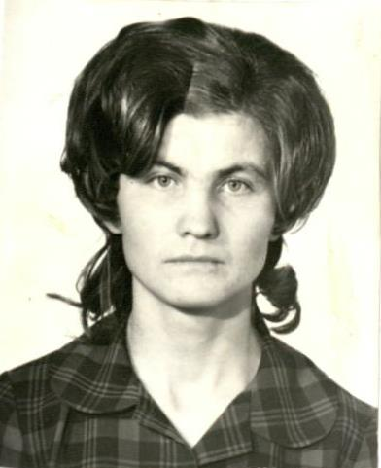


Архивной службой
в Северном районе руководили
Юрченко
Наталья Николаевна
30.09.2013 – 31.08.2016
Антипенкина
Надежда Ивановна
01.03.1971 - 19.02.1973

Slide 6
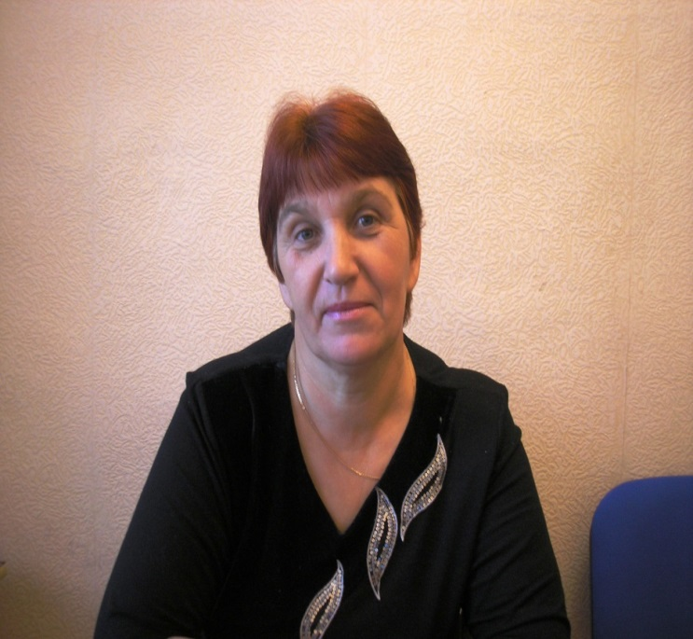
Ветеран архивной службы
Гламаздина Галина Федоровна, начальник отдела архивной службы администрации Северного района
1974-2012 годы

Slide 7
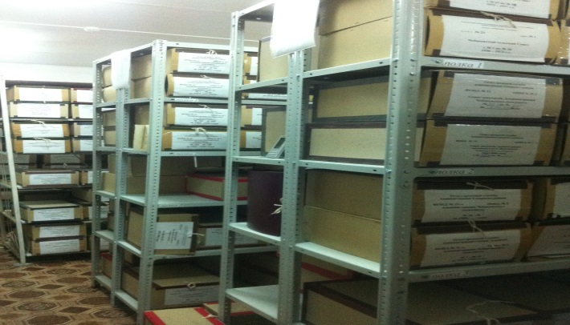
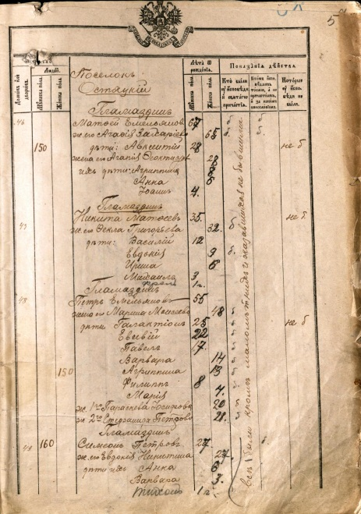
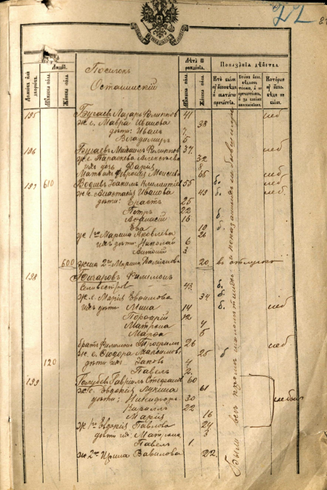
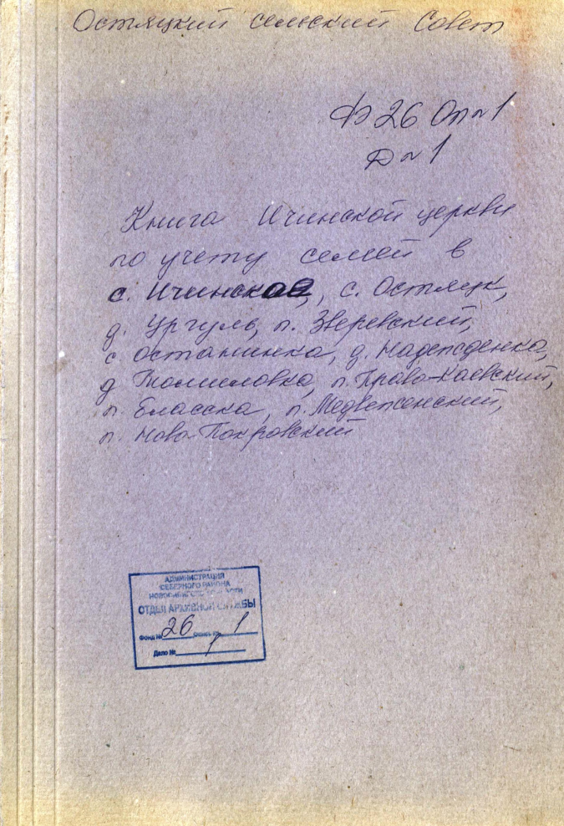
В отделе архивной службы на 01.01.2020 хранении находятся 110 фондов, 23019 ед. хр. за 1928-2019 годы, из них 467 ед. хр. фотодокументов за 1930-2018 гг.; 100 ед. уч. фотодокументов на электронных носителях за 1949 – 2019 гг.; 19 ед. уч. видеодокументов за 2014-2018 гг.
Самые ранние документы – похозяйственные книги за 1928-1929 гг.
Карта района за 1941 год
Отдел архивной службы администрации района имеет на хранении книгу Ичинской церкви по учету семей в с.Ичинское, с.Остяцк, д.Ургуль, п.Зверевский, с.Останинка, д.Надежденка, д.Томиловка, п.Право-Каевский, п.Еласска, п.Медвеженский, п.Ново-Покровский
Ф.26 Оп.1 Д. 1 Л. 5
Ф. 26 Оп.1 Д.1 Л. 21
Ф. 26 Оп.1 Д.1

Slide 8
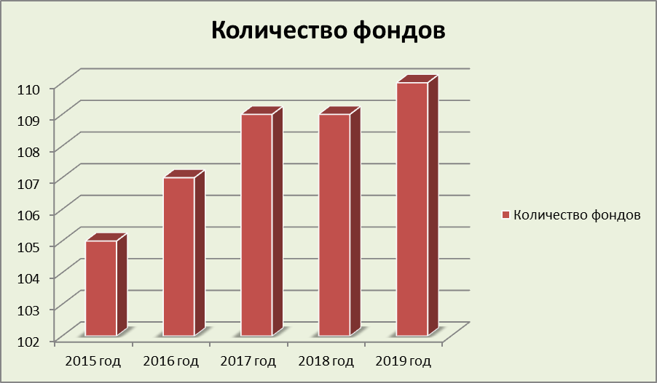
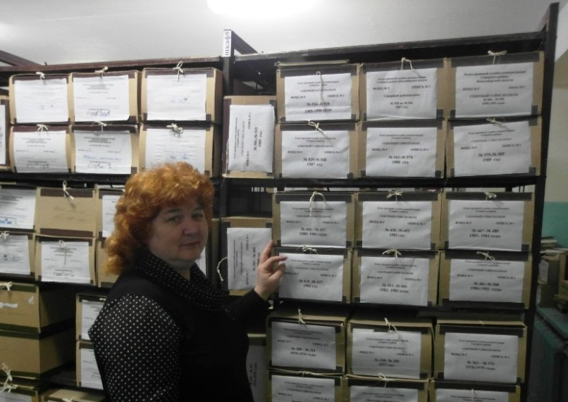
Объемы документов находящихся на архивном хранении
Войнова Лидия Михайловна, специалист 2 разряда, 2013 г.

Slide 9
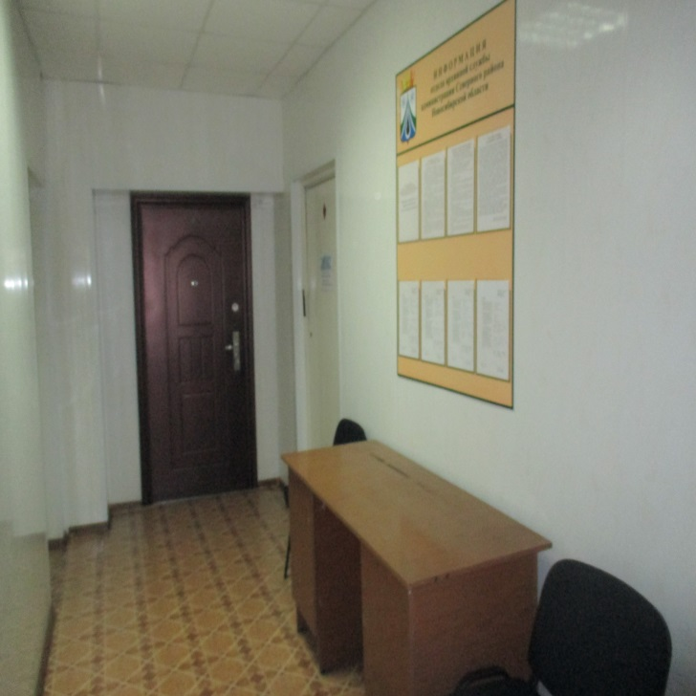
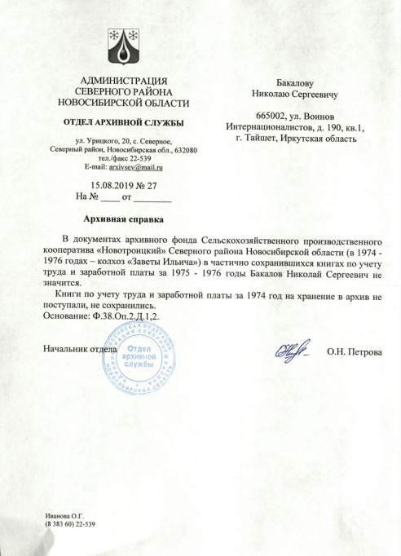
ЗАПРОСЫ
тематические
социально-правовые
генеалогические

Slide 10
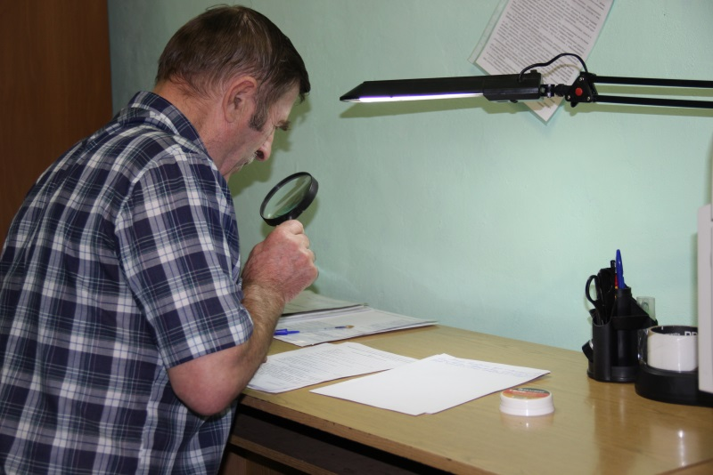
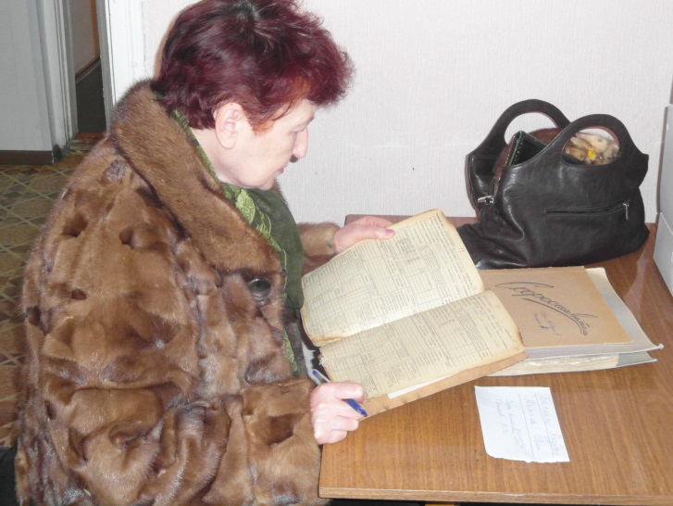
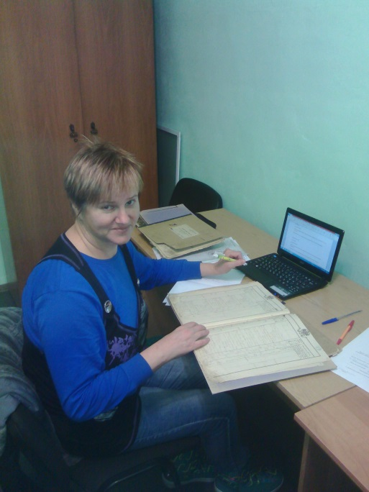
Работа исследователей в читальном зале
Дергачев Виктор Николаевич, исследователь-краевед
Долбилова Тамара Иосифовна
Силуянова Алиса Юрьевна

Slide 11
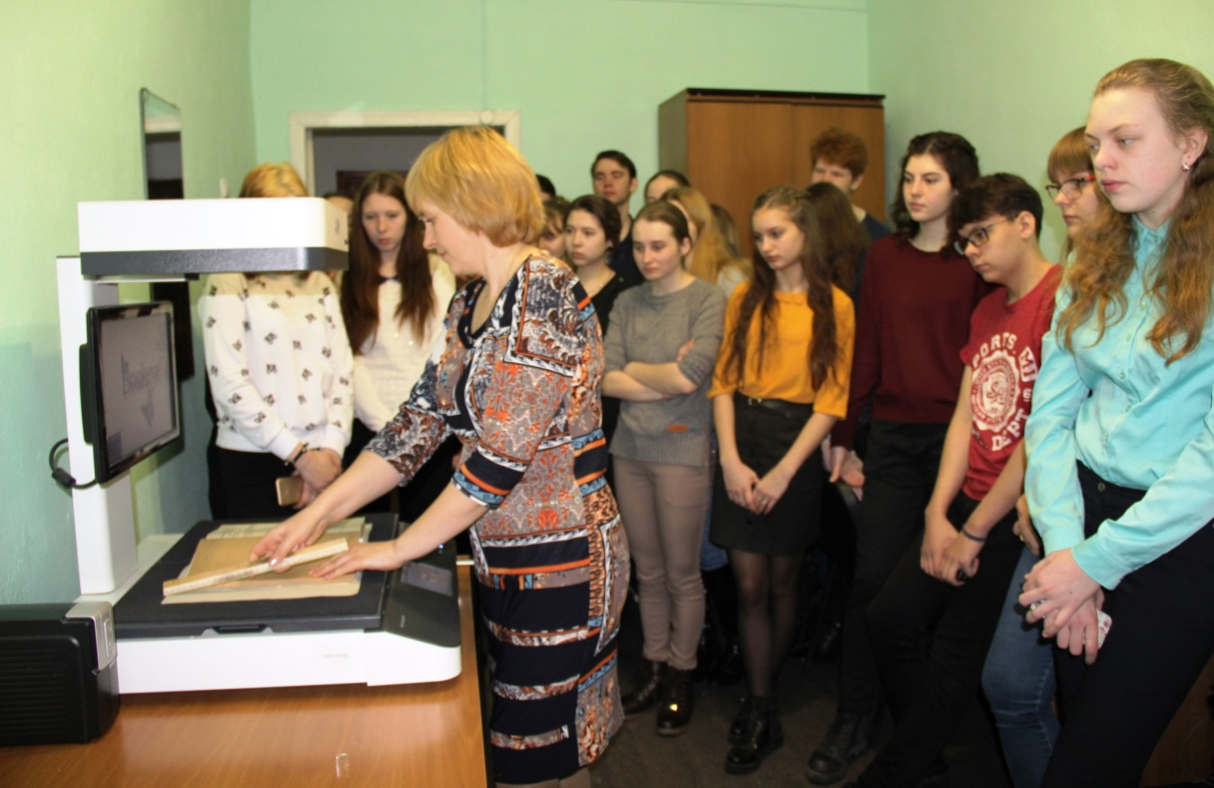
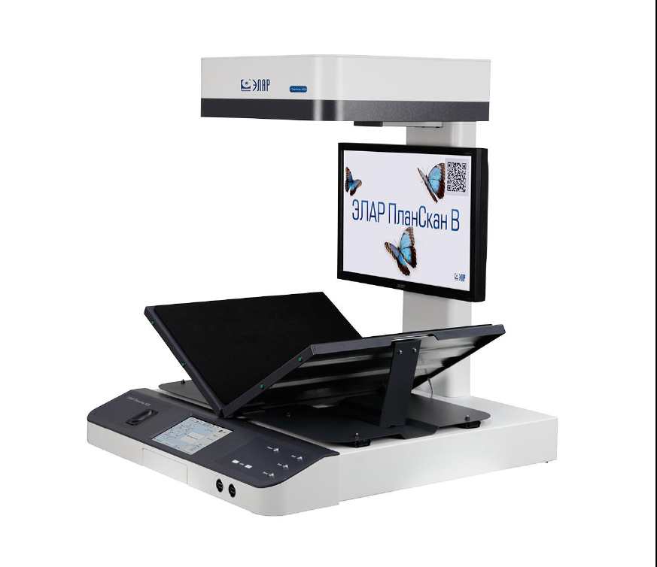
С 2013 года отдел архивной службы приступил к оцифровке архивных документов, путем перевода наиболее востребованных архивных документов на бумажных носителях в электронную форму. В электронный вид переводятся наиболее востребованные фонды с управленческой документацией (распорядительные документы органов власти) и фотодокументами посредством специализированного сканера ЭЛАР ПланСкан А2ВЦ.
Фрагмент проведения Дня открытых дверей, 2018 г.
Ежегодно сотрудниками архива оцифровывается от 30 до 70 тысяч листов документов

Slide 12
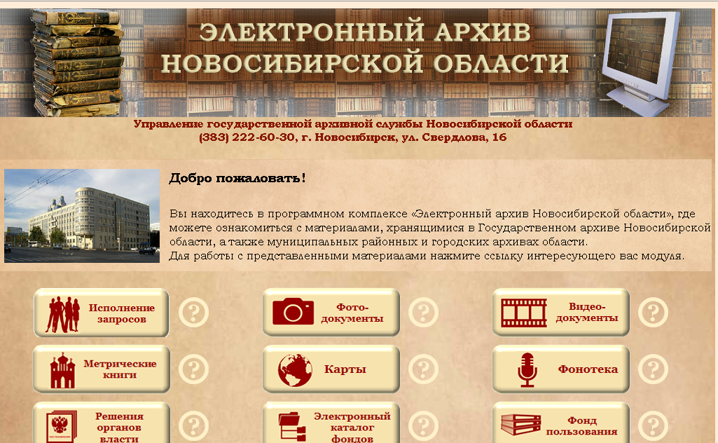
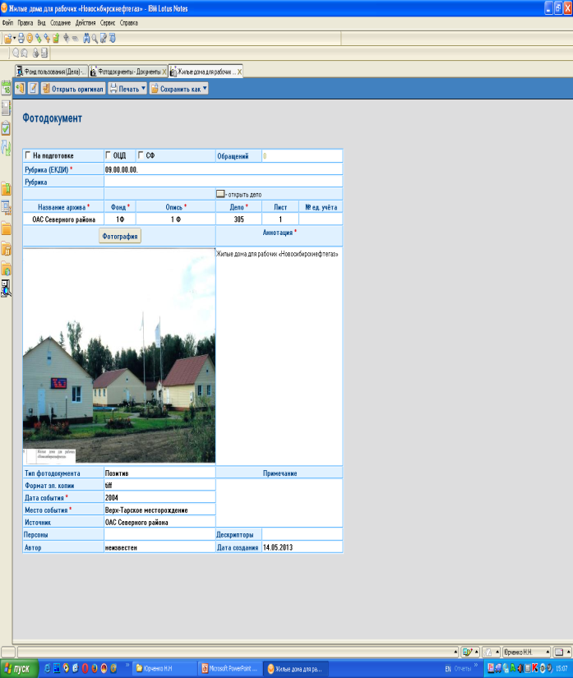
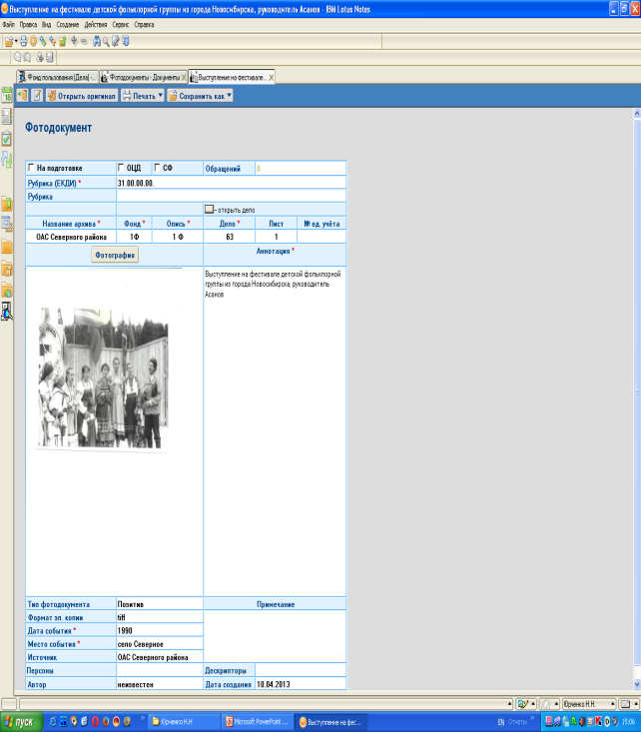
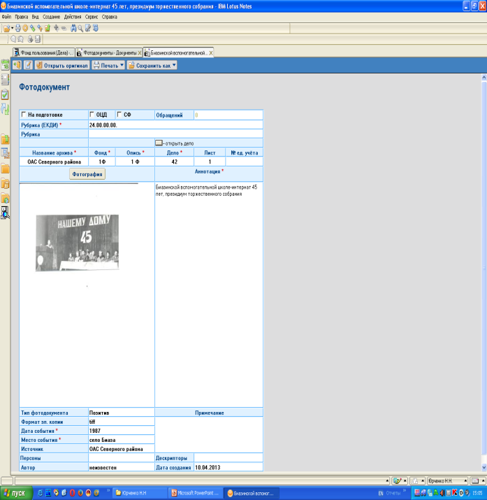
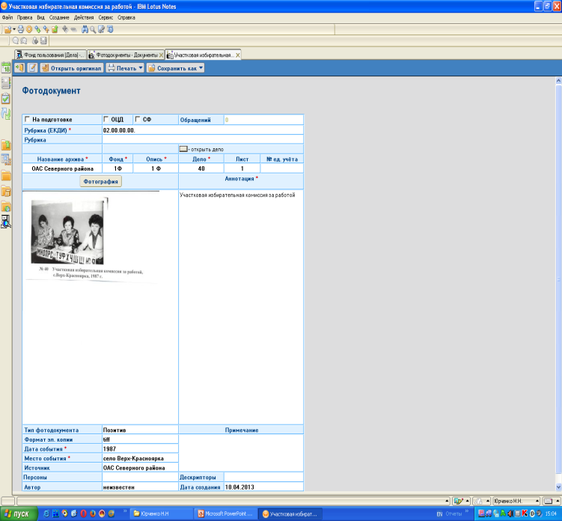
Сегодня прикреплены в модули «Фонд пользования», «Решения органов власти», «Фотодокументы» и «Видеодокументы» программного комплекса «Электронный архив Новосибирской области» 7059 единиц хранения/490181 образ.
Электронный архив документов — это система хранения документов в электронном виде, обеспечивающая надежность хранения документов, конфиденциальность и разграничение прав доступа, удобство и скорость поиска.

Slide 13
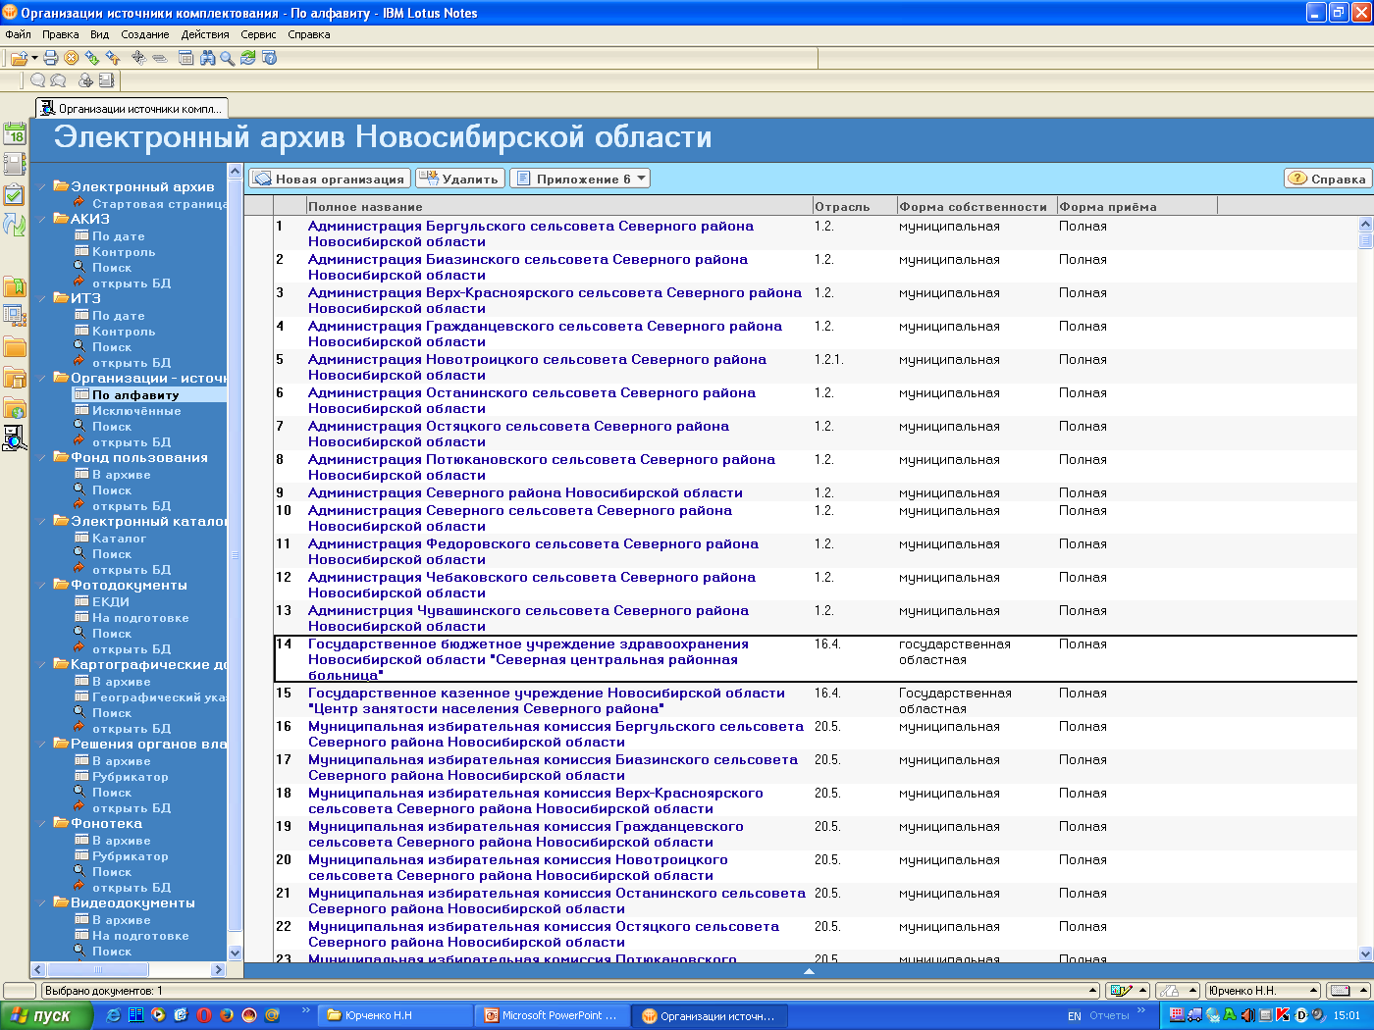
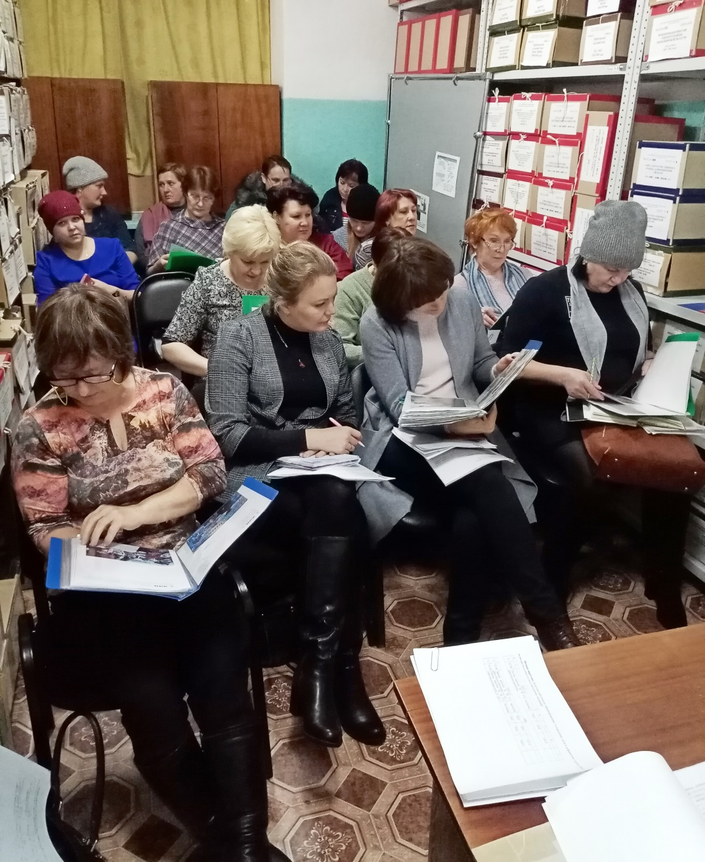
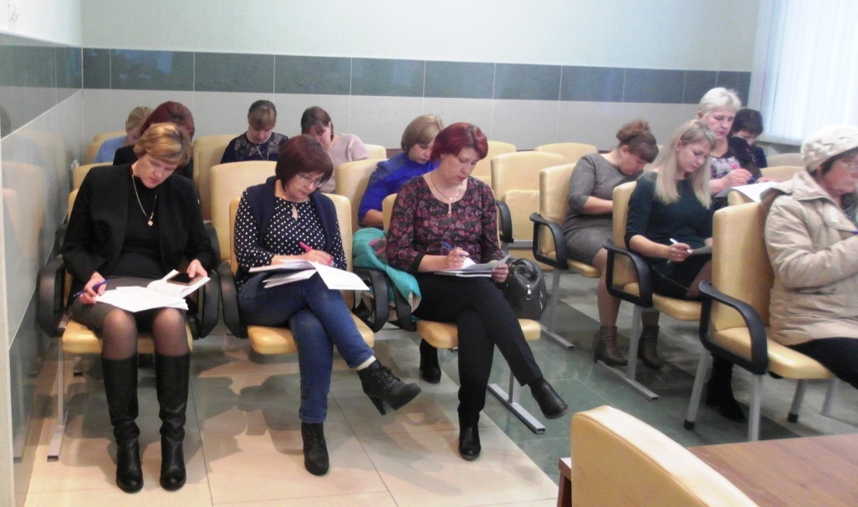
Источники комплектования отдела архивной службы -
56 организаций
Фрагмент проведения семинара, 2018 г.
Фрагмент проведения семинара, 2019 г.

Slide 14
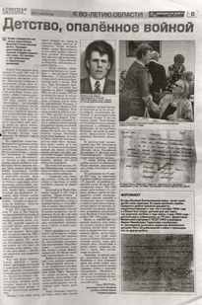
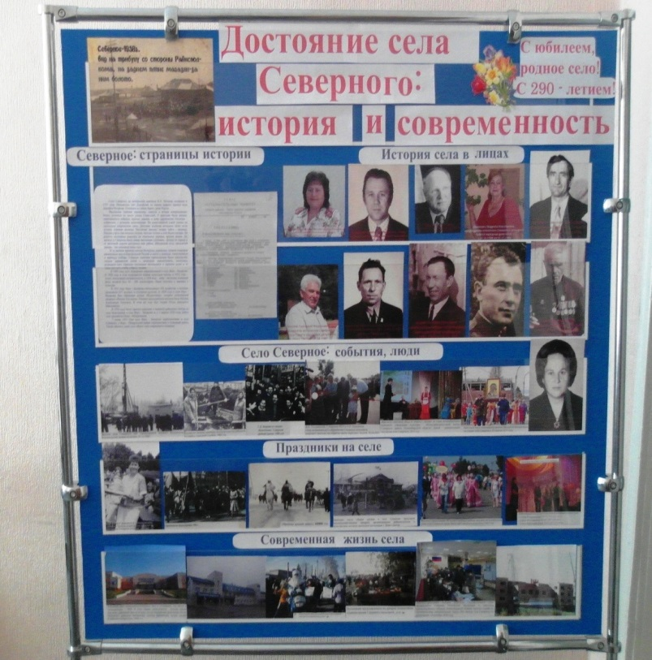
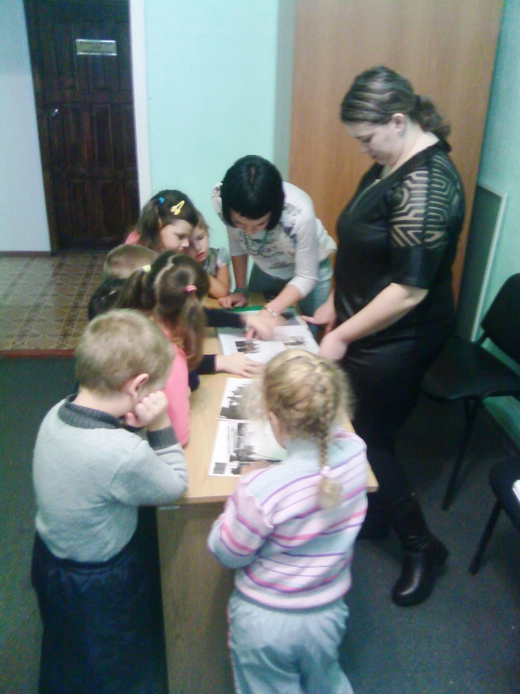
ИСПОЛЬЗОВАНИЕ АРХИВНЫХ ДОКУМЕНТОВ
Важным направлением в работе архива является использование архивных документов, которые активно используются в газетных публикациях, выставках, школьных уроках, экскурсиях. Например,
Выставка «Достояние села Северного: история и современность», 2017 г.
Публикация в газете
«Северная газета», 2017 г.
Фрагмент проведения
экскурсии, 2018 г.

Slide 15
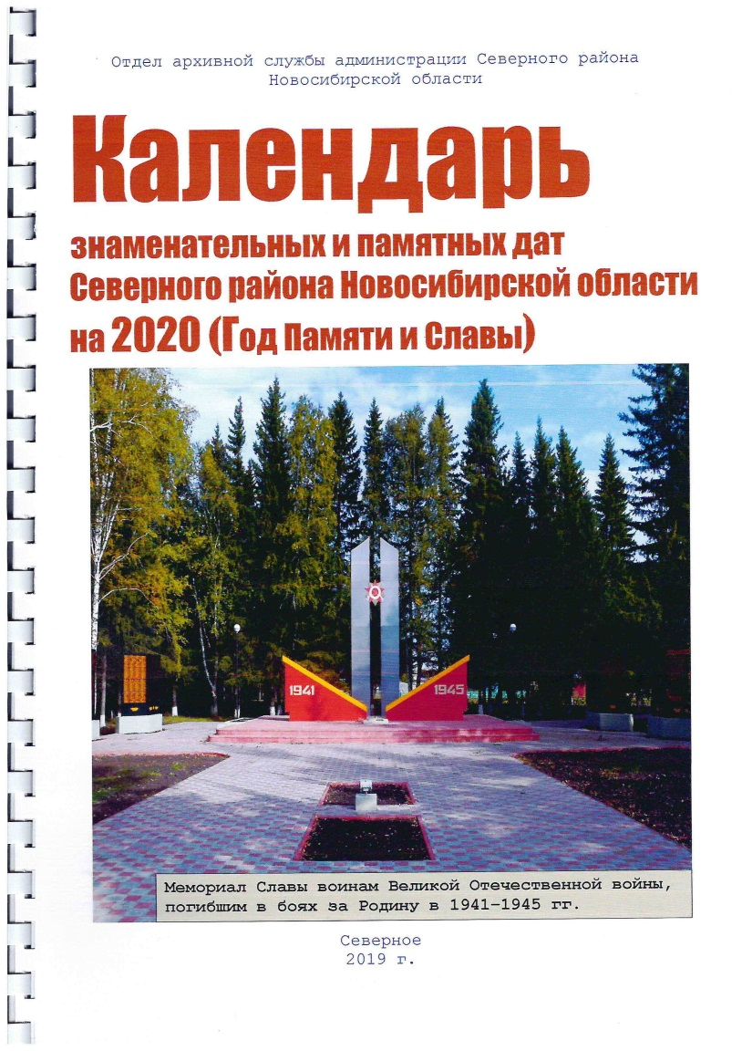
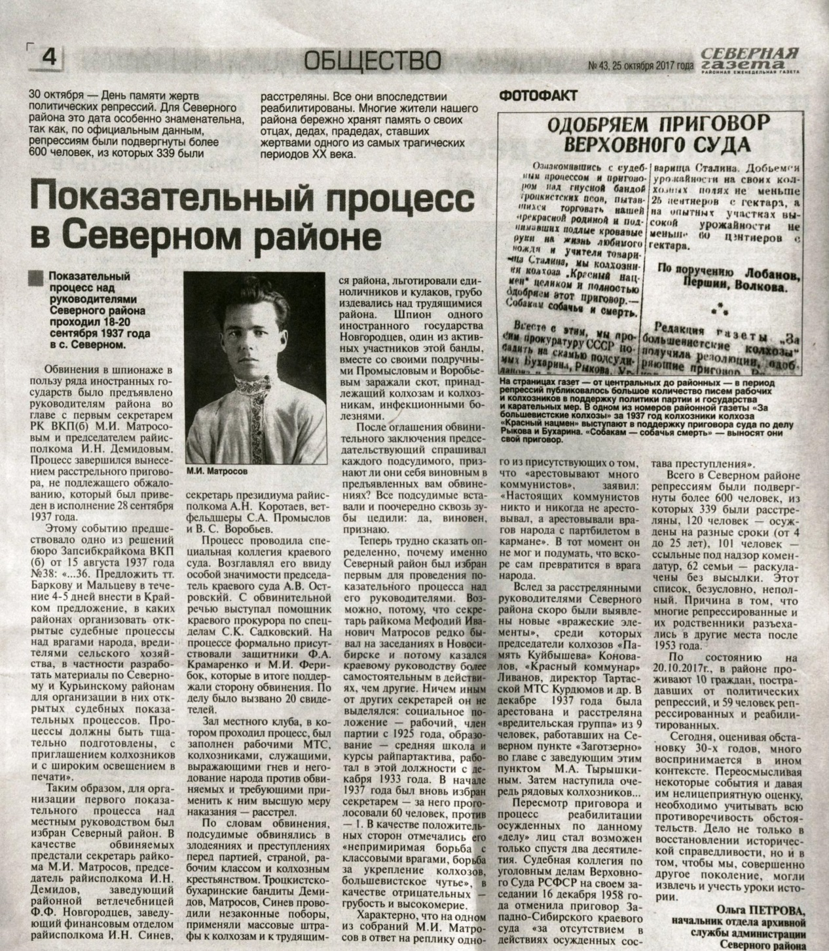
Впервые отделом архивной службы подготовлен «Календарь знаменательных и памятных дат Северного района Новосибирской области на 2020 (Год Памяти и Славы)»
Публикация в газете «Северная газета», 2017 г.

Slide 16

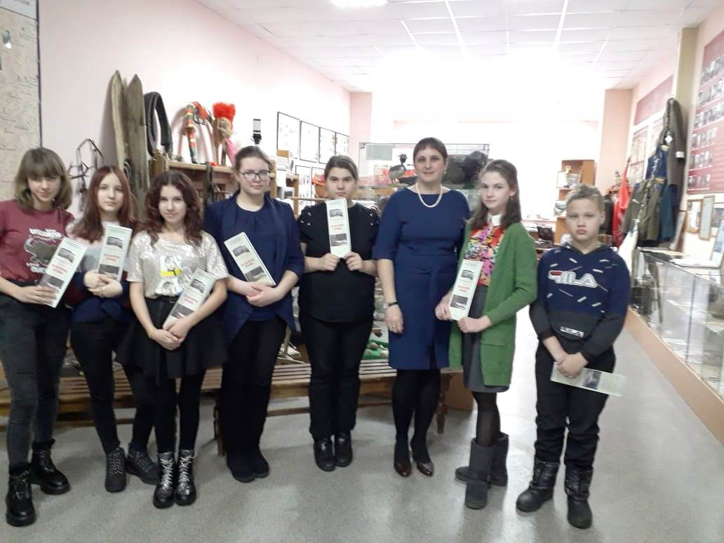
Архивом подготовлены следующие буклеты (слева направо):
- буклет «Век на страже истории», посвященный 100-летию Сибархива, 2020 г.;
- буклет «Из истории архива», посвященный 100-летию государственной архивной службы России, 2018 г.;
- буклет «Архив – достояние народа: к 85-летию архивной службы Северного района», посвященный 85-летию архива, 2020 г.
Фрагмент проведения школьного урока с вручением буклетов, 2020 г.

Slide 17
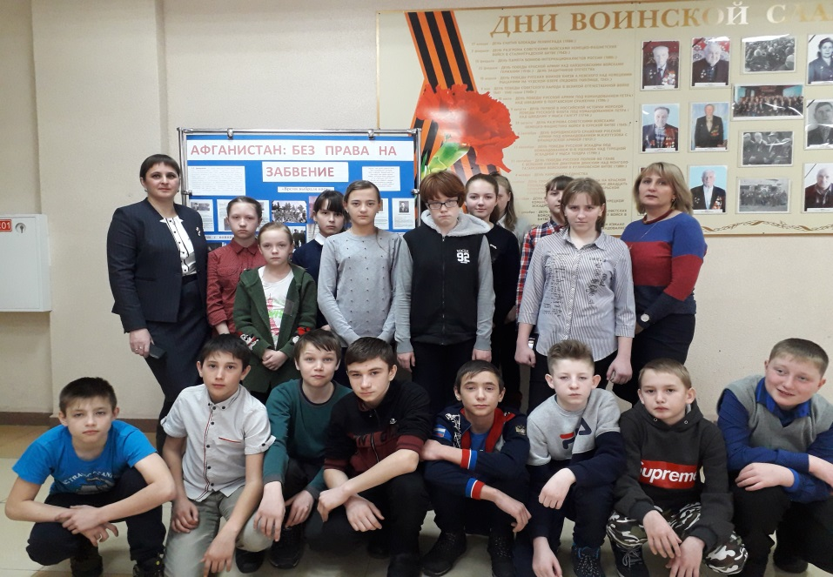
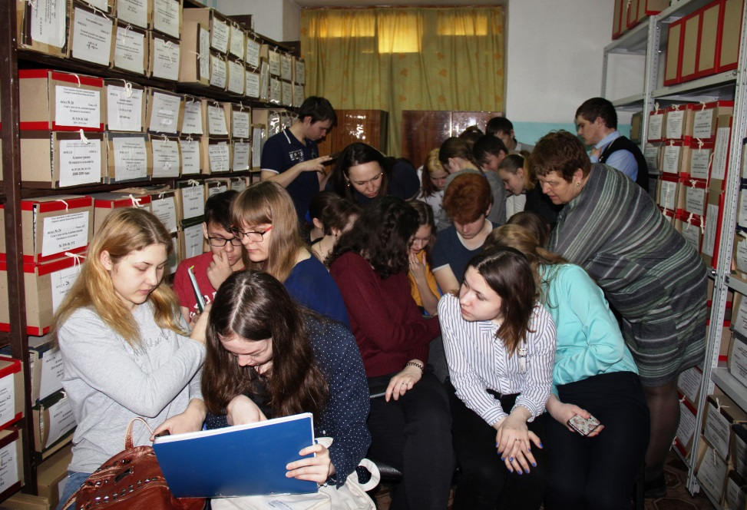
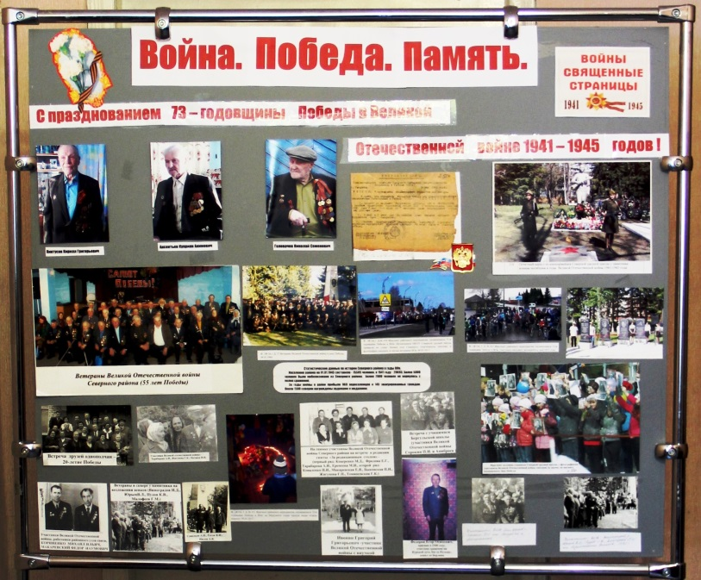
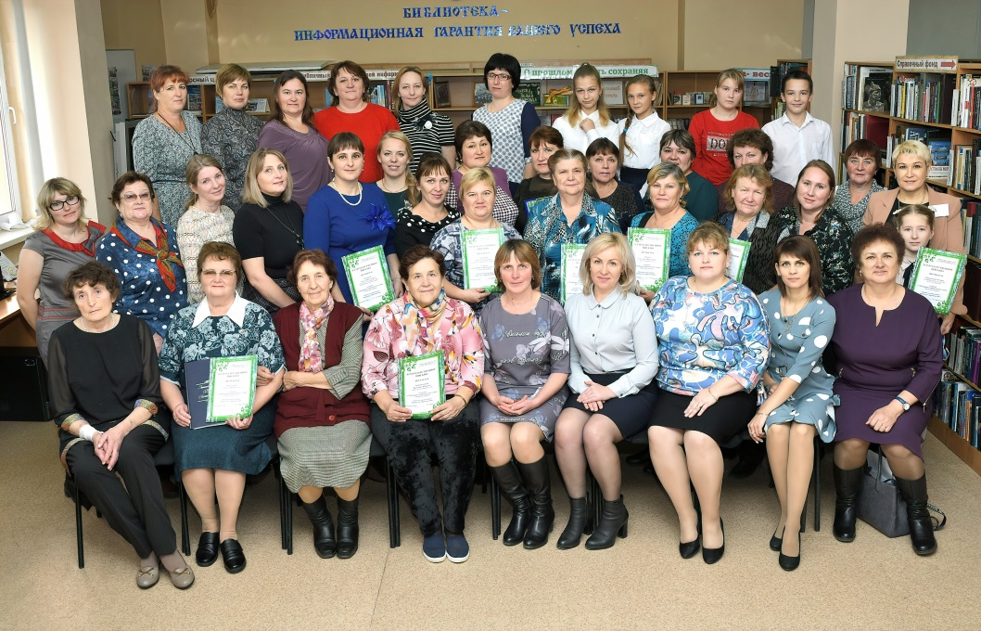
Фрагмент проведения школьного урока, 2020 г.
Фрагмент проведения Дня открытых дверей, 2018 г.
Выставка «Война.Победа.Память», 2018 г.
Участники VIII районных краеведческих
чтений «На волнах памяти», 2019 г.

Slide 18
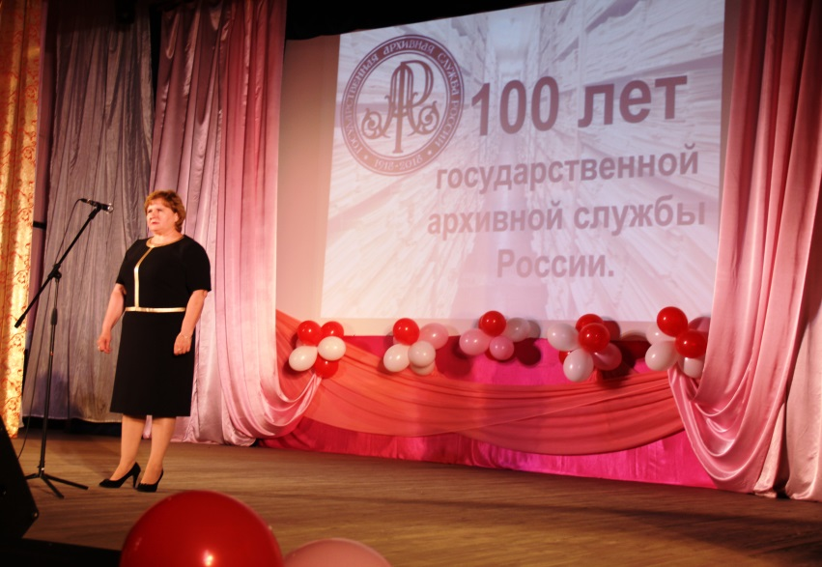
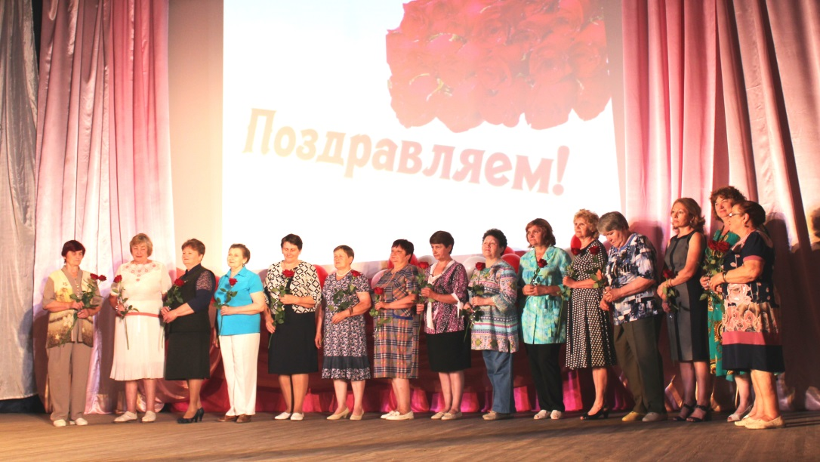
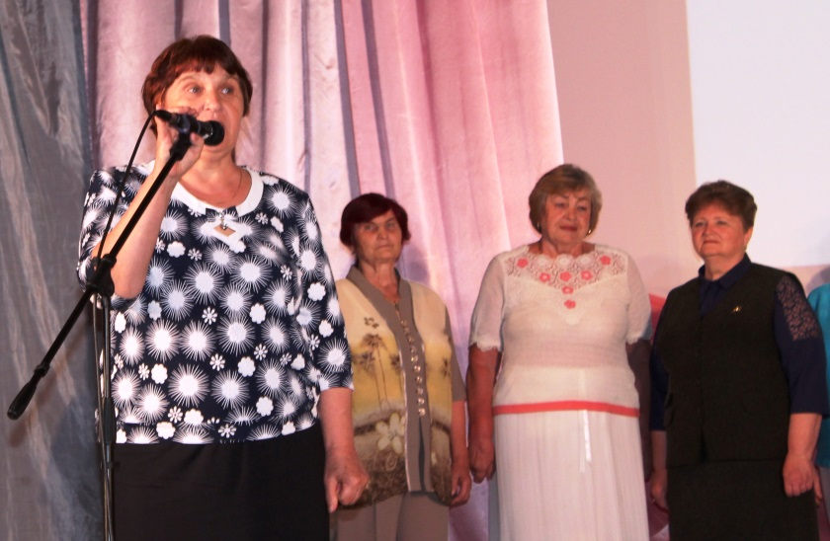
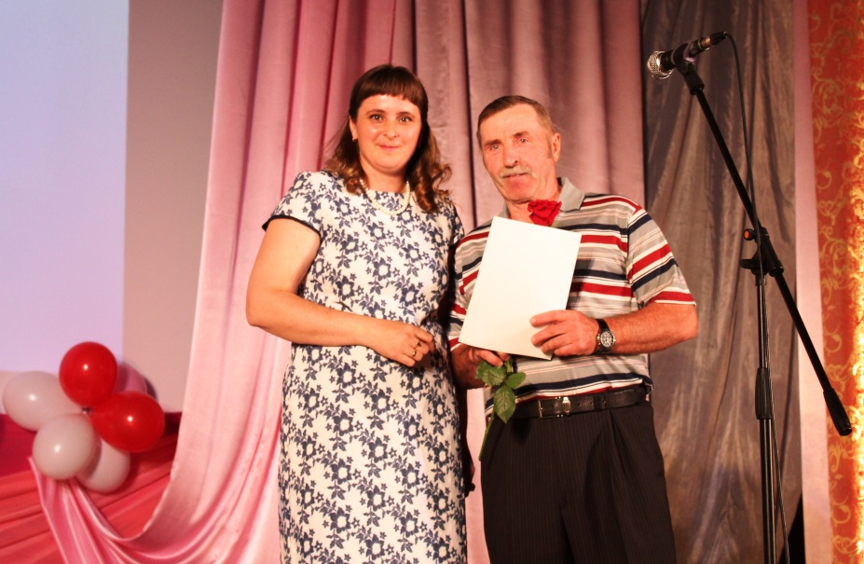
Торжественное районное мероприятие, посвященное 100-летию государственной архивной службы России, состоявшееся 29.06.2018
Поздравление и.о. Главы Северного района
Новосибирской области Г.М. Кайгородовой
Лица, работавшие в системе архивной службы района
Выступление Гламаздиной Г.Ф.,
ветерана архивной службы
Награждение Дергачева В.Н., краеведа

Slide 19
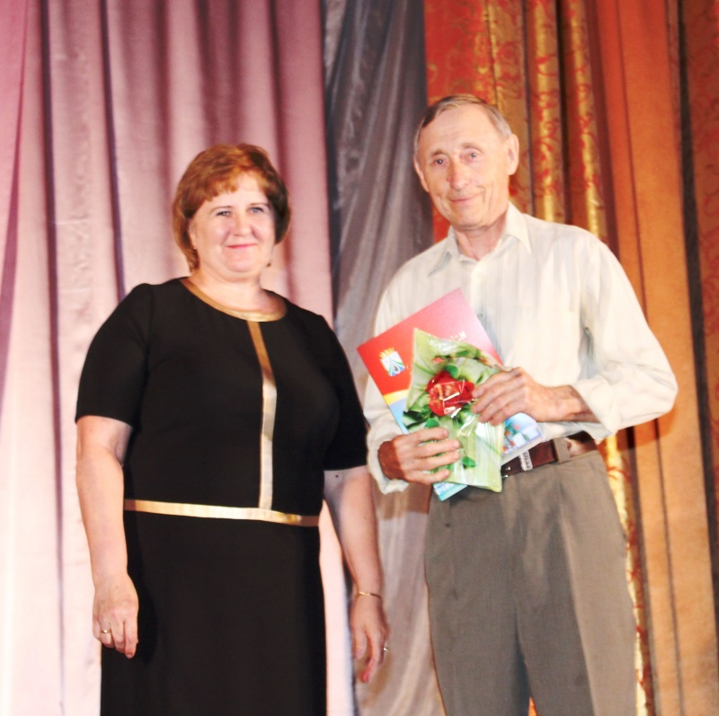
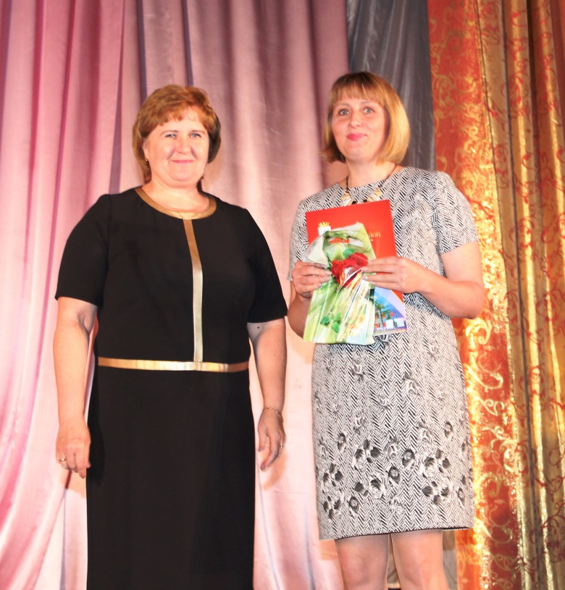

Награждение участника акции
«Сохраним историю через
фотографию» Соловьева Г.С.
Награждение участника акции
«Сохраним историю через
фотографию» Ляхнович О.И.
Награждение Бутьковой Г.И., специалиста,
ответственного за делопроизводство и
архив в организации

Slide 20


